Slide 1
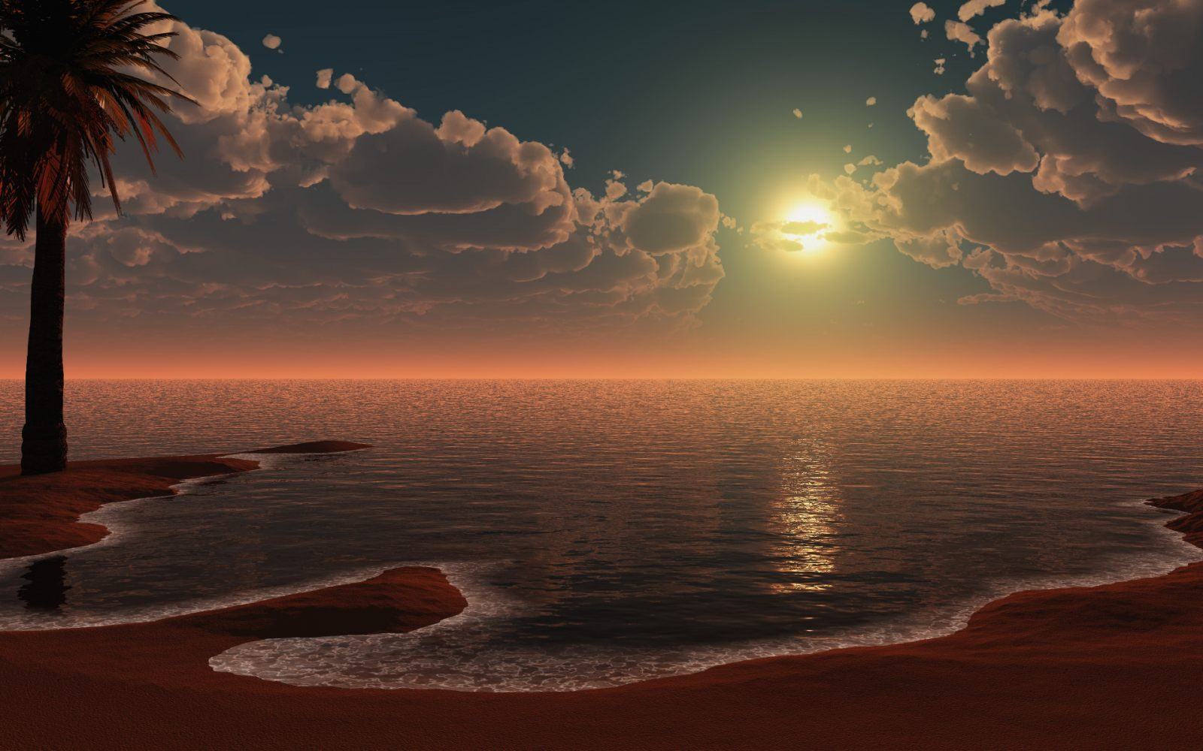
Ppsx Mari Tere

Slide 2
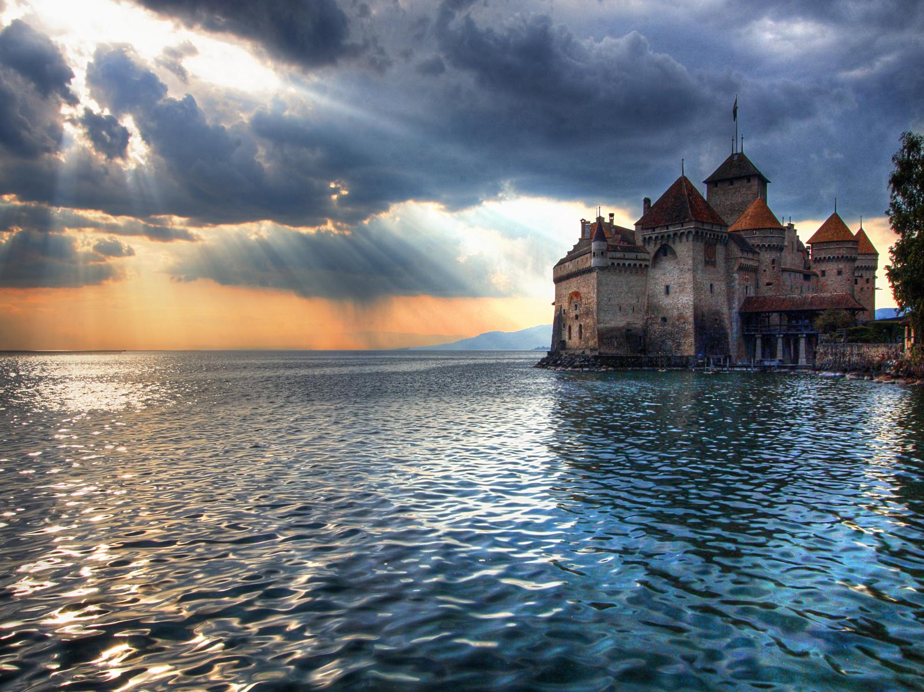
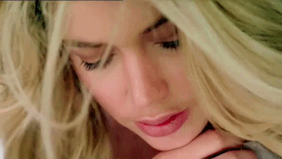
Cuando el egoismo no limite tu capacidad de amar,
cuando confies en ti mismo aunque todos duden de ti, y dejes de preocuparte por
el que diran.
Ppsx Mari Tere

Slide 3
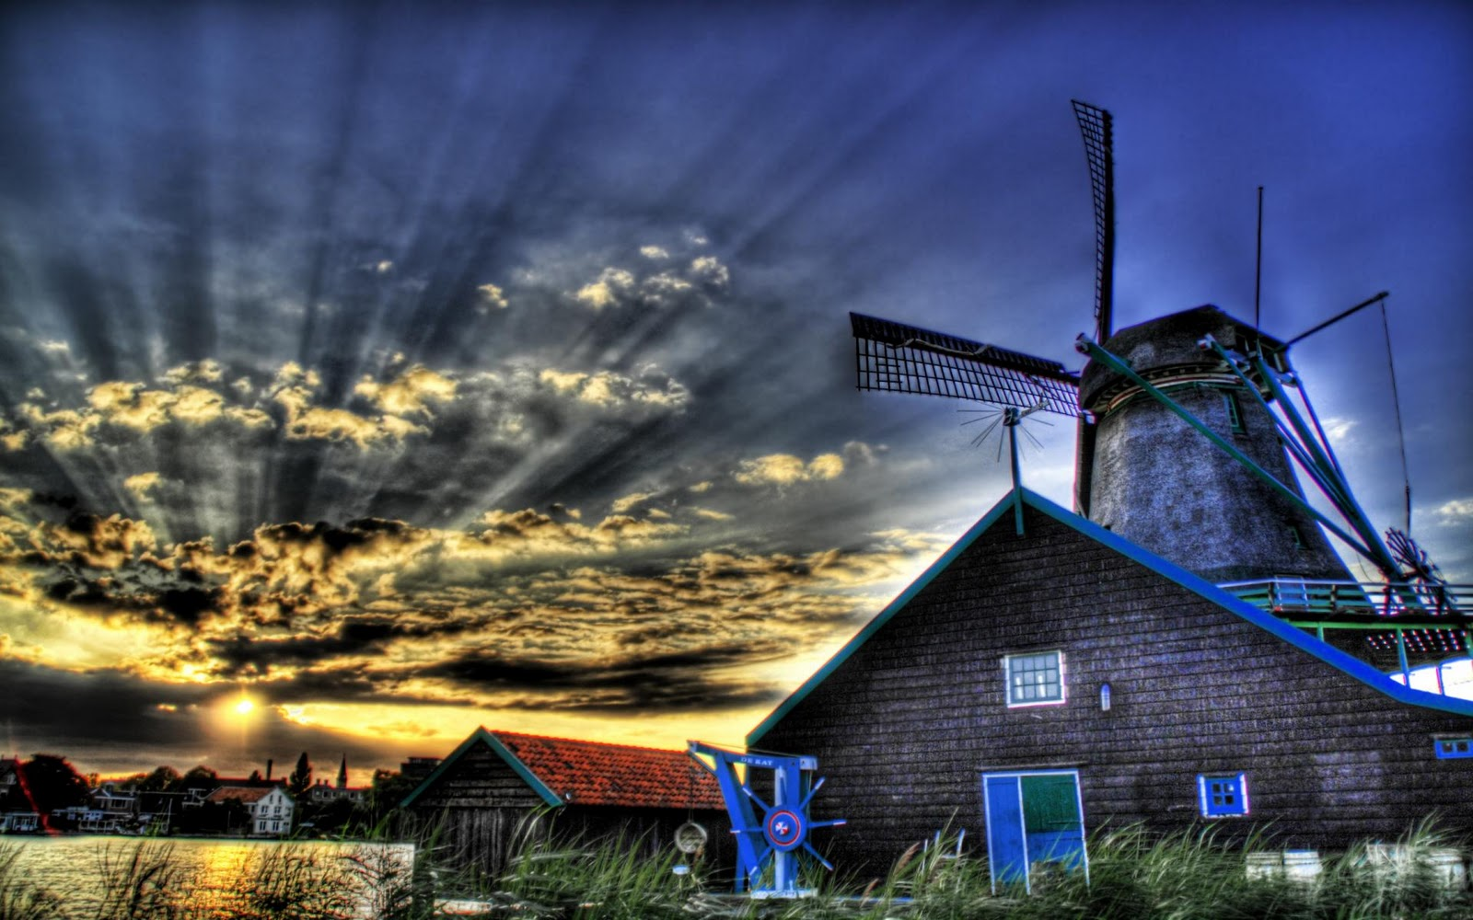
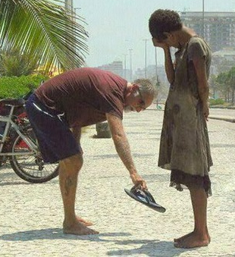
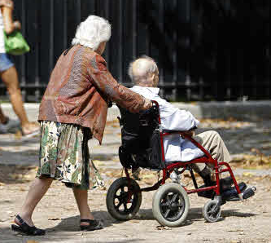
Ppsx Mari Tere
Cuando tus acciones sean tan concisas en duración como largas en resultados

Slide 4
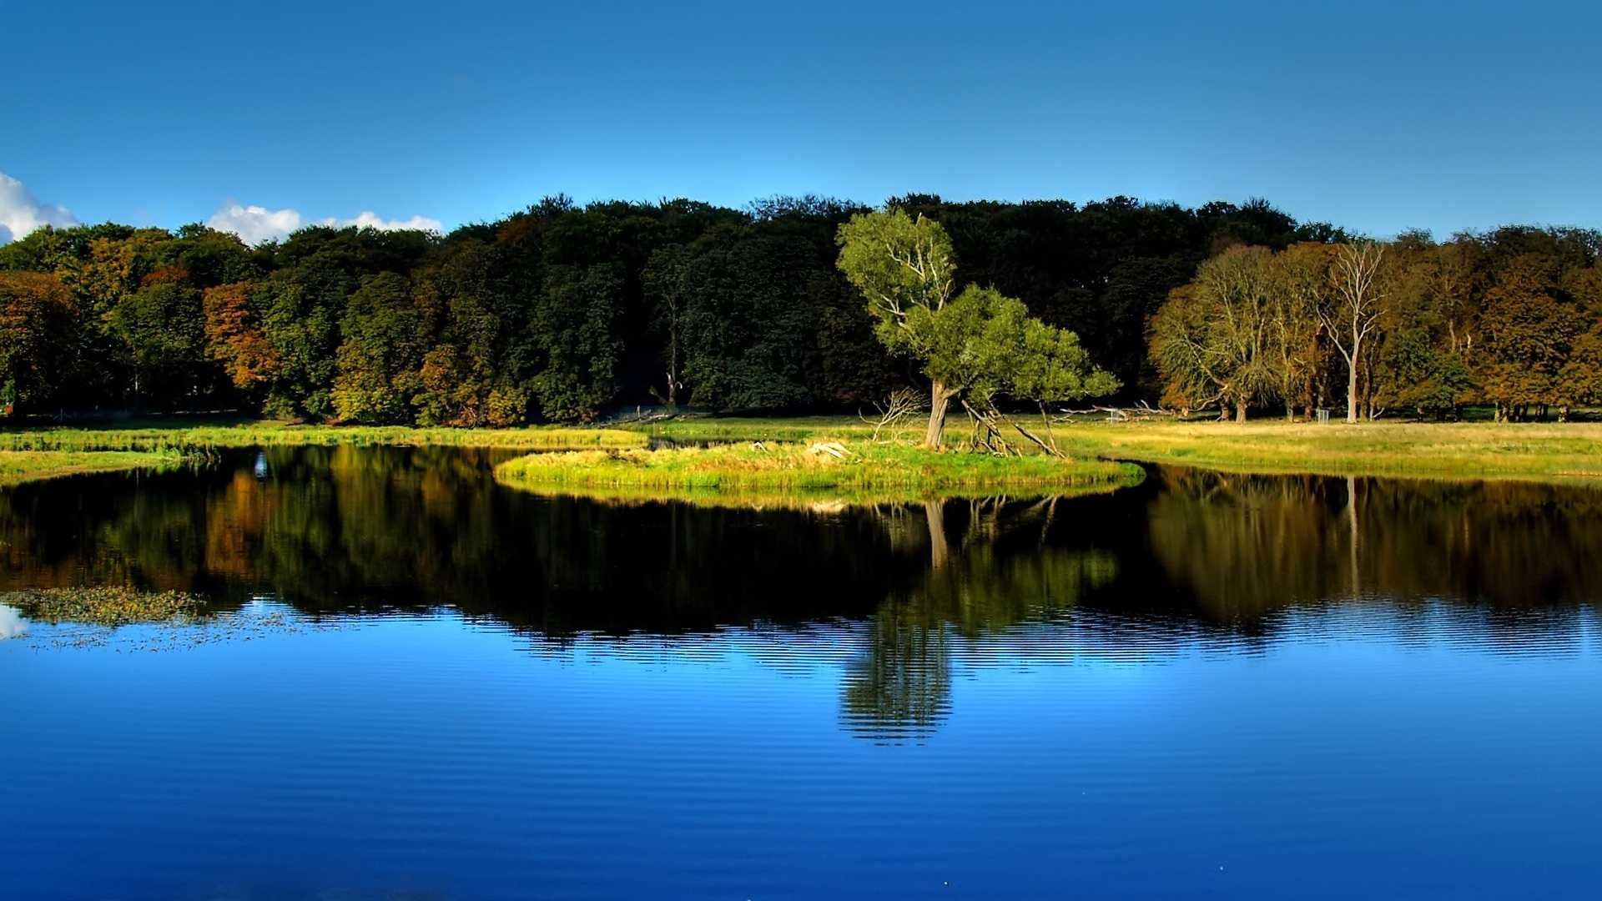

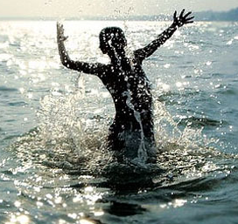
Cuando puedas renunciar a la rutina
sin que ello altere el metabolismo de tu vida
Ppsx Mari Tere

Slide 5
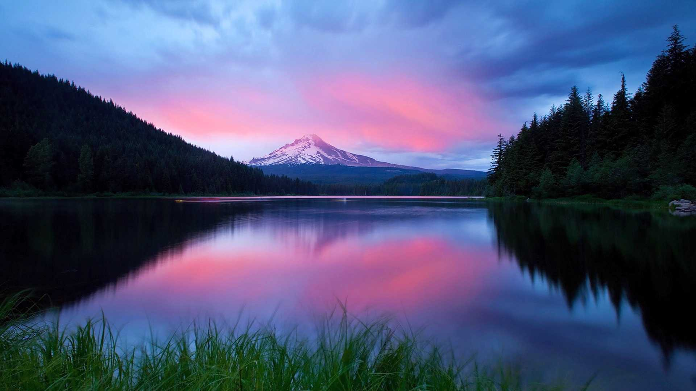
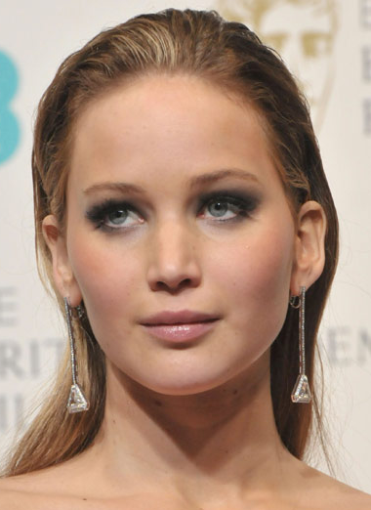
Ppsx Mari Tere
Cuando sepas distinguir la sonrisa de la burla y prefieras la eterna lucha que la compra de la falsa victoria.

Slide 6
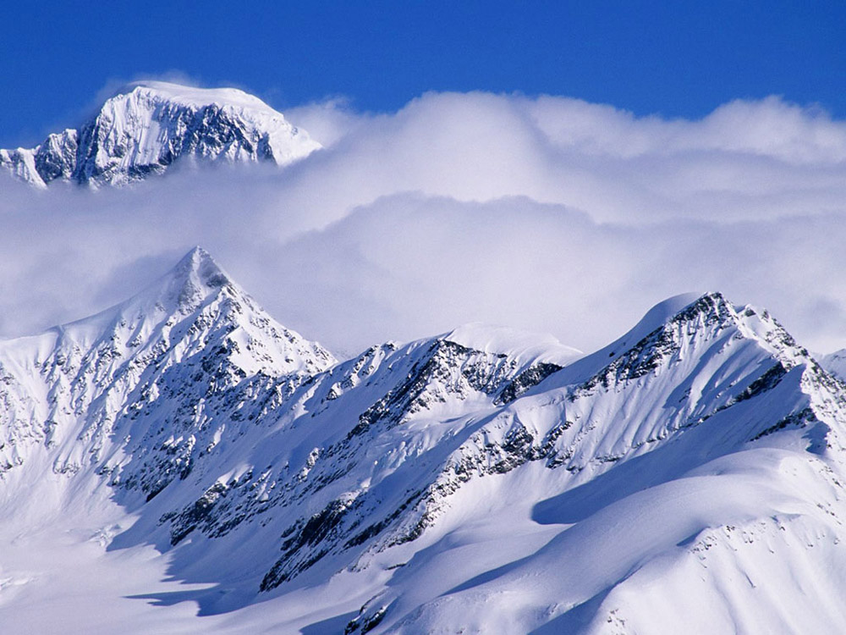
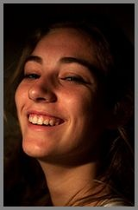
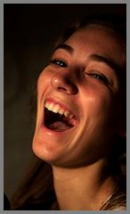
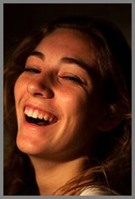
Ppsx Mari Tere
Cuando el ser espontáneo te libere del método.

Slide 7
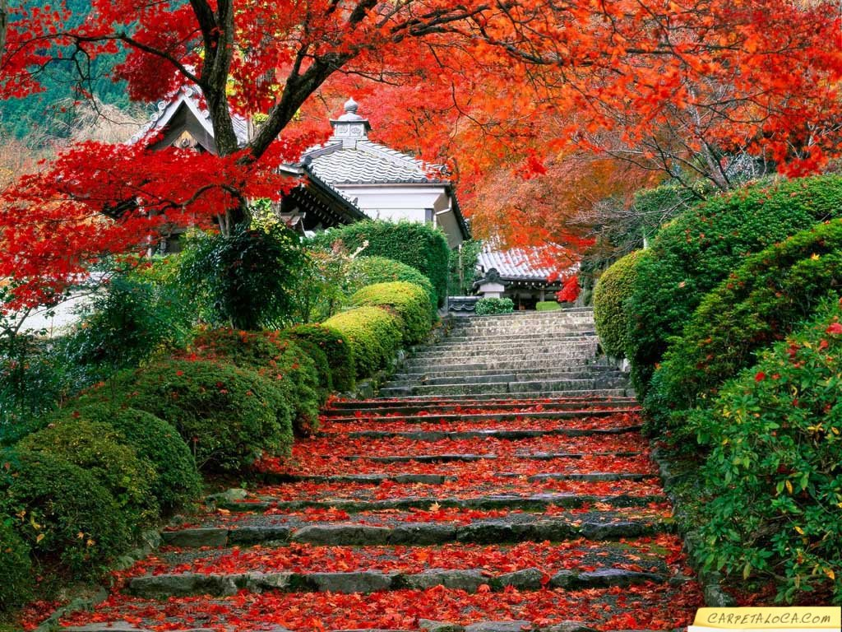

Cuando actúes por convicción y no por adulación.
Ppsx Mari Tere

Slide 8
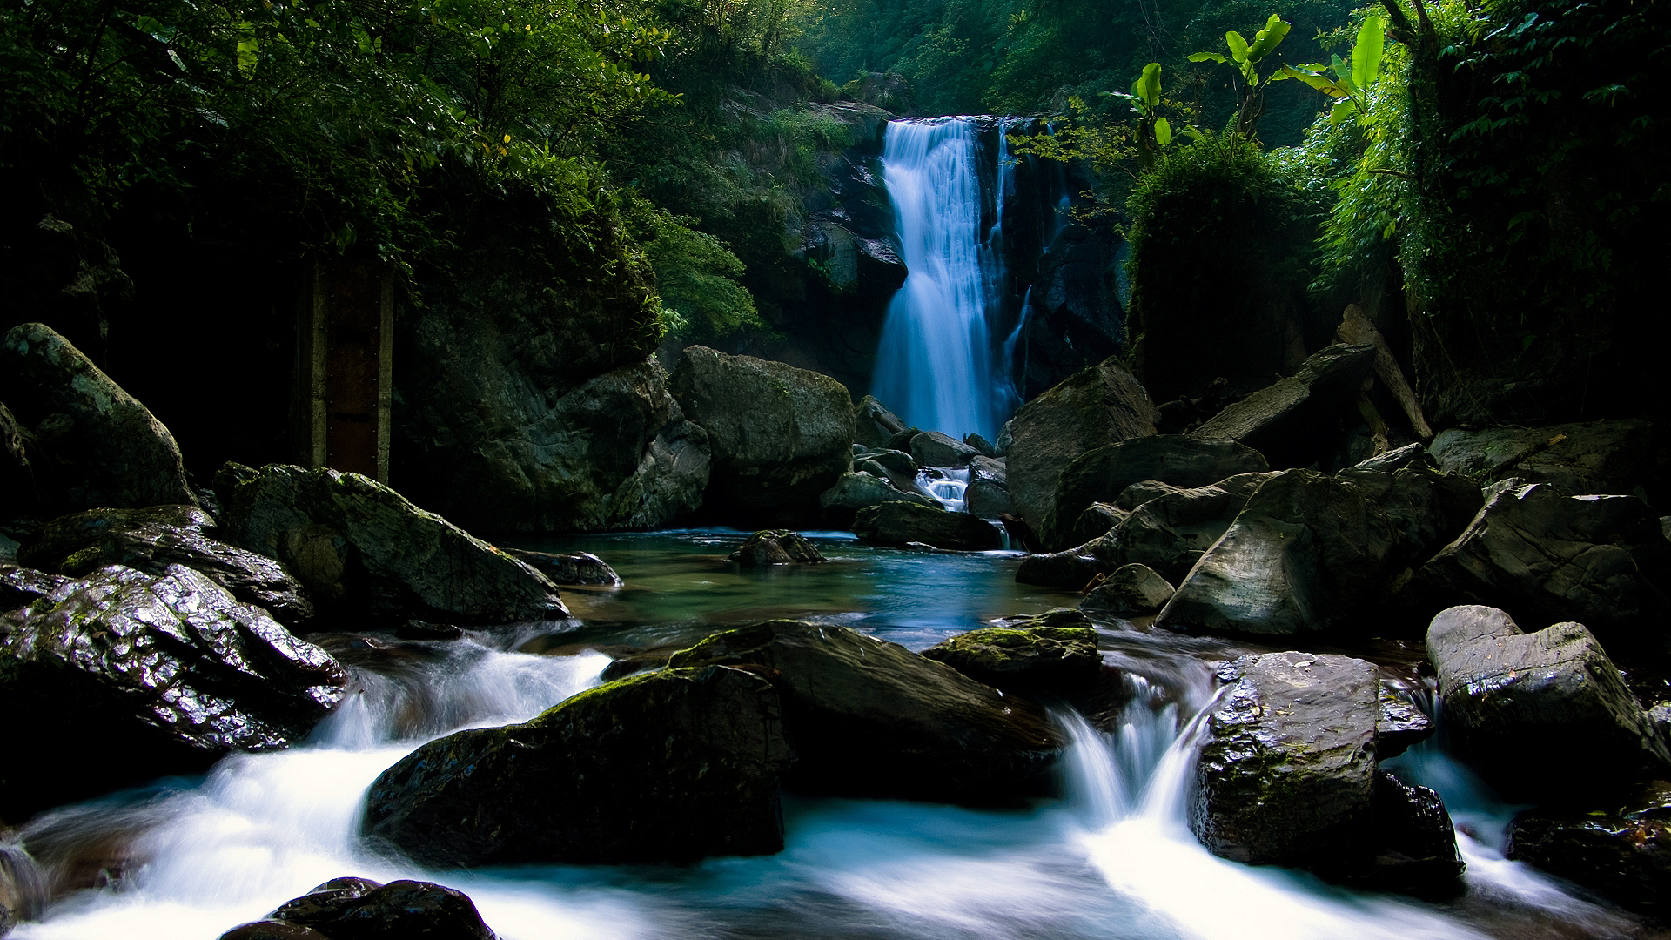
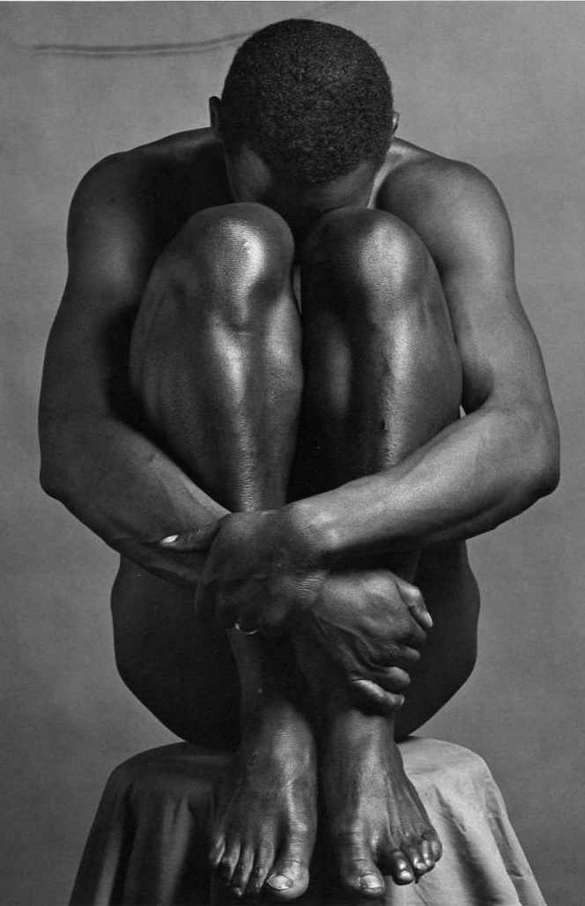
Ppsx Mari Tere
Cuando puedas ser pobre sin perder tu riqueza y rico sin
perder tu humildad.

Slide 9
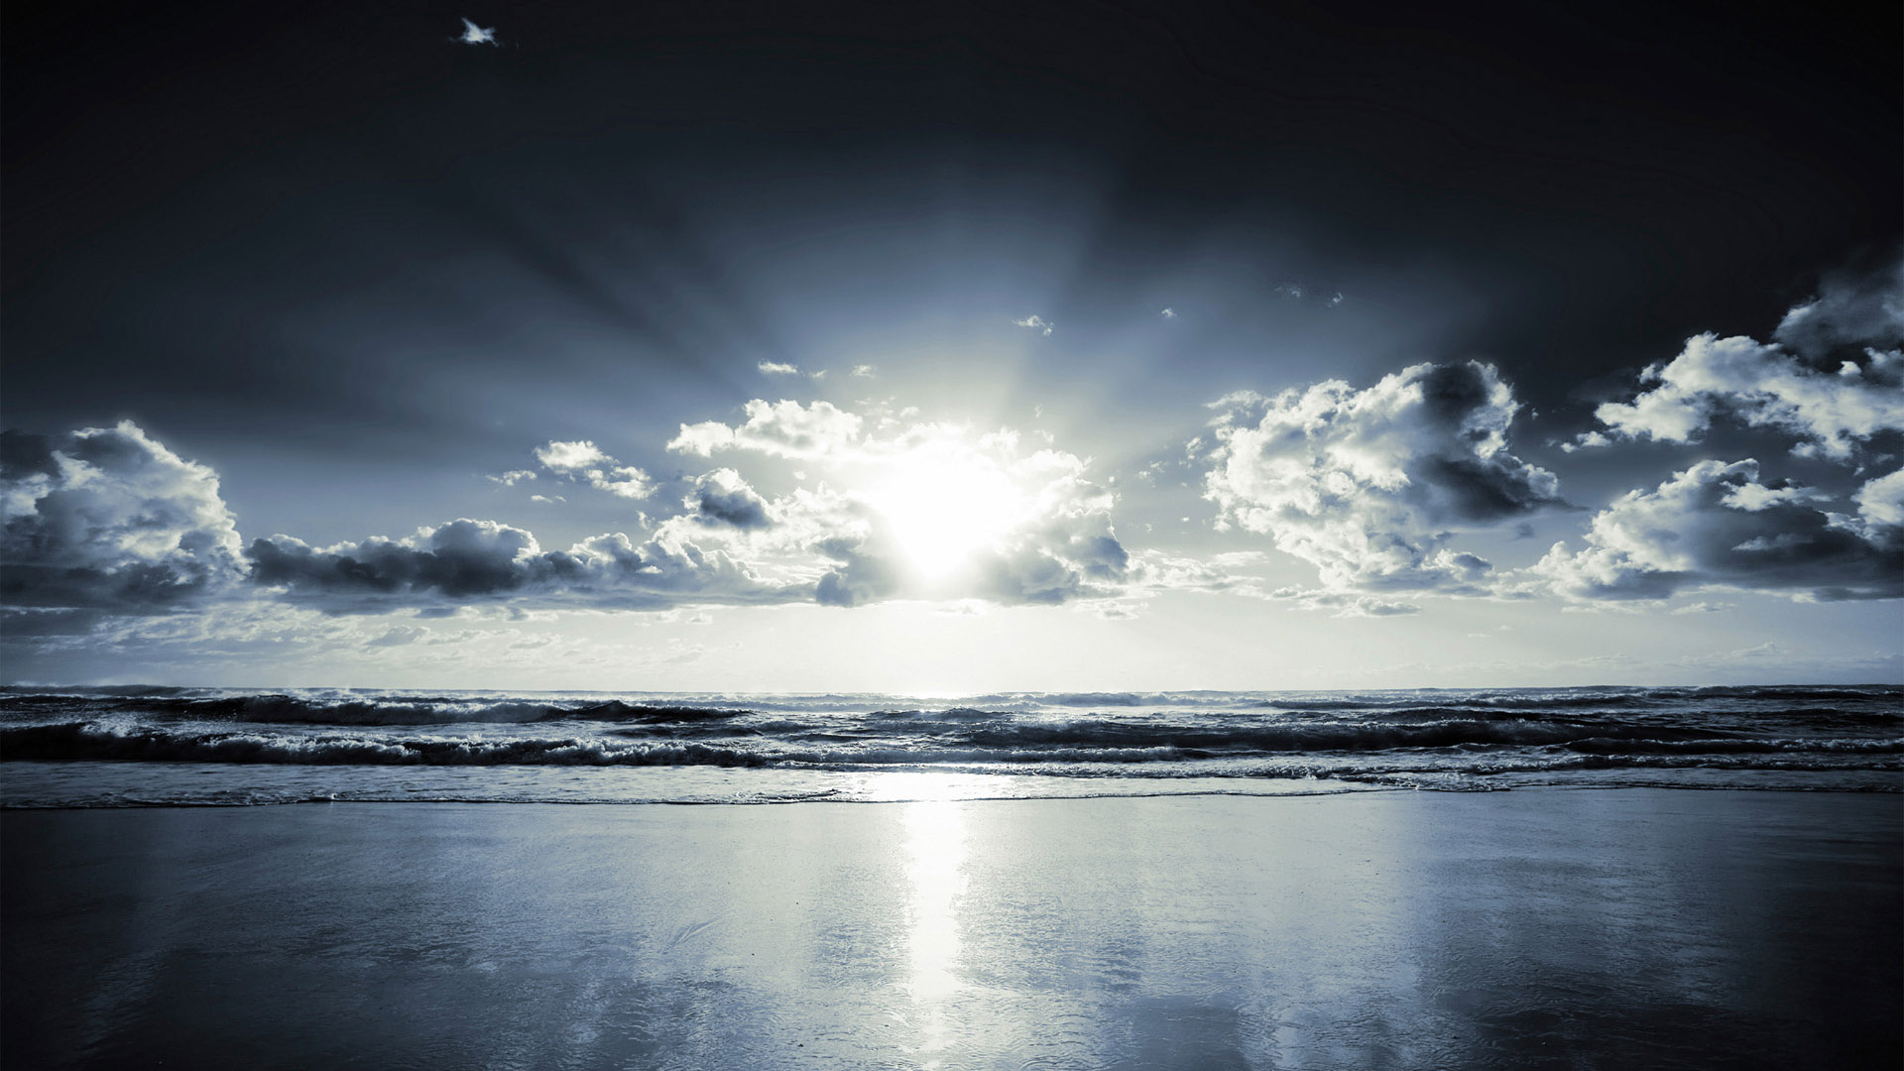
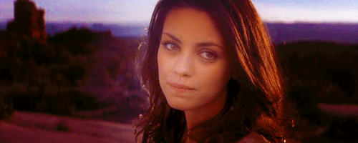
Cuando sepas perdonar, tan fácilmente como ahora te disculpas.
Ppsx Mari Tere

Slide 10
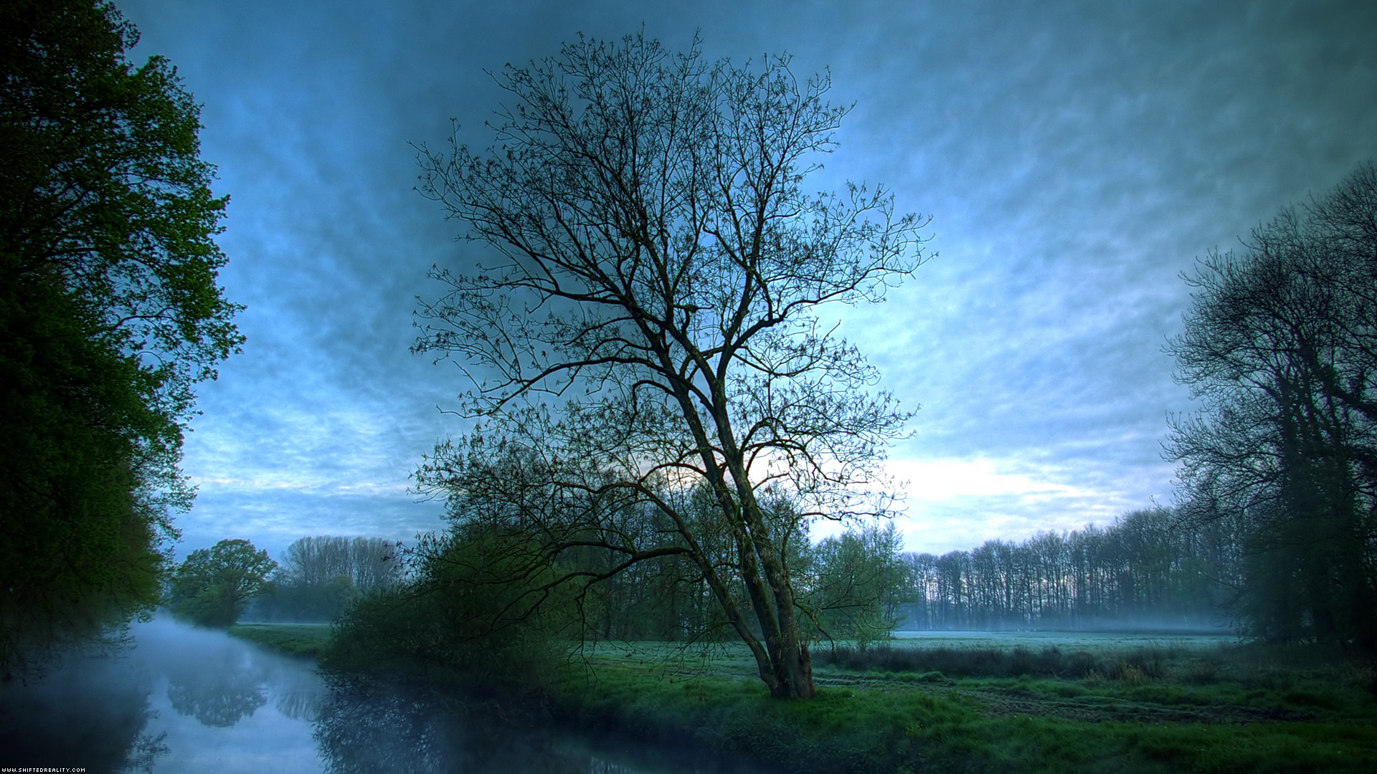
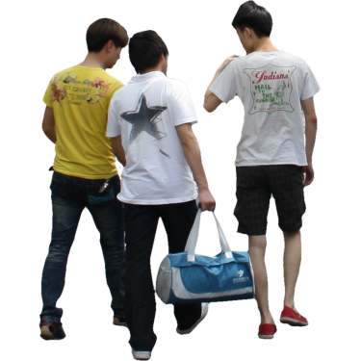
Cuando puedas caminar junto
al pobre sin olvidar que es un hombre y, junto al rico, sin
pensar que es un Dios.
Ppsx Mari Tere

Slide 11
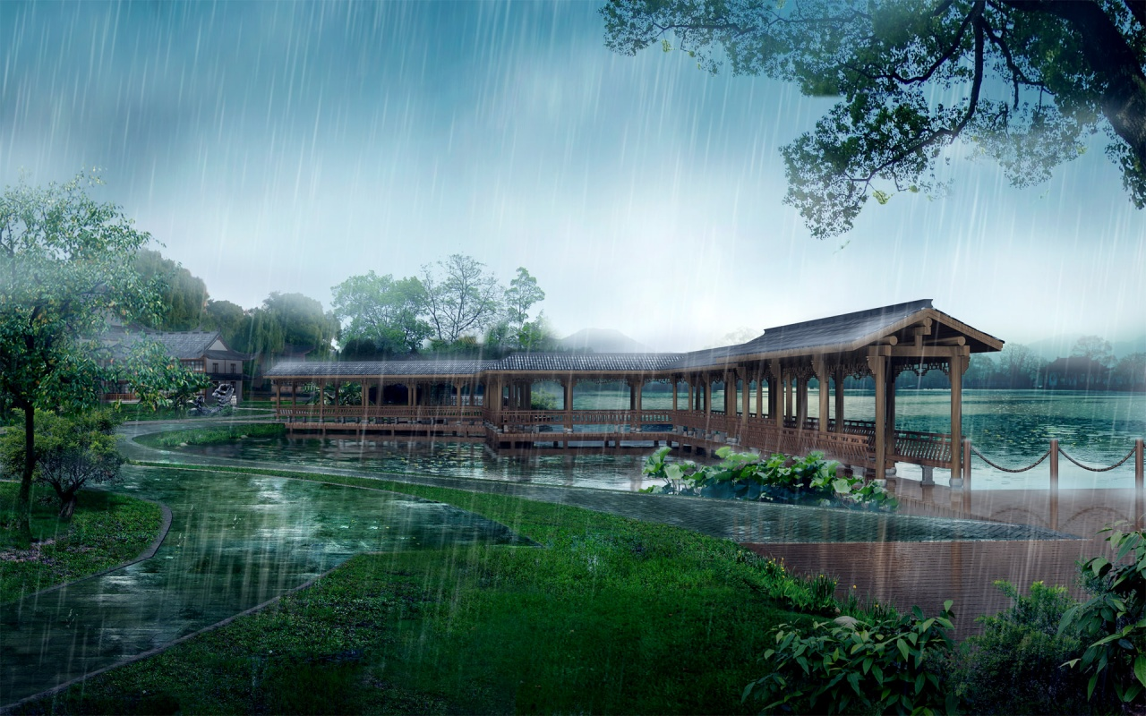
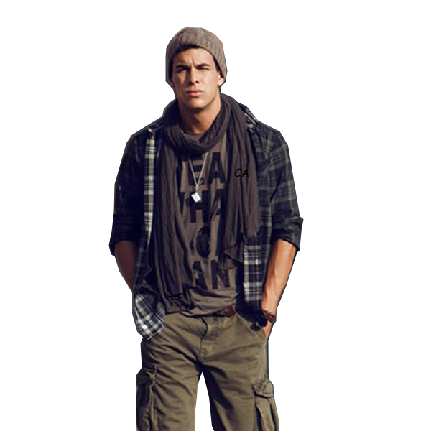

Cuando sepas enfrentarte a tus errores tan fácil y positivamente como a tus aciertos.
Ppsx Mari Tere

Slide 12
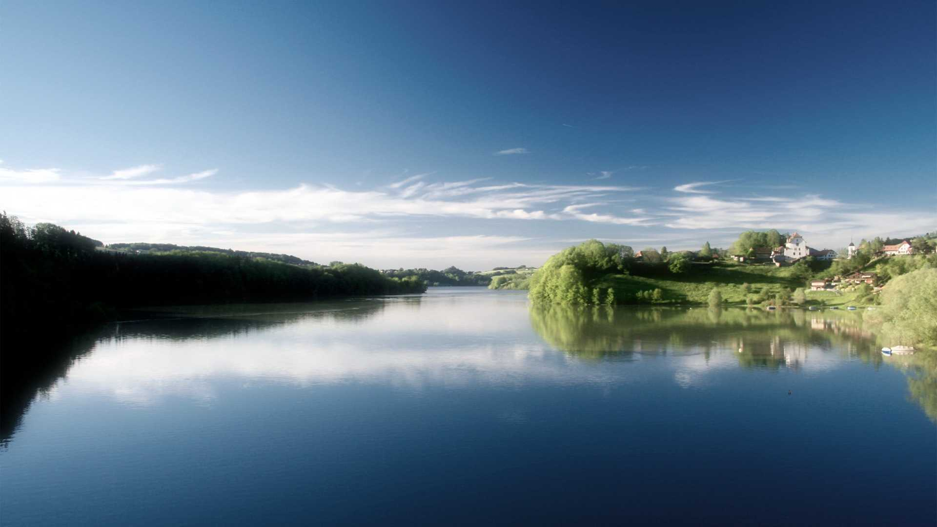
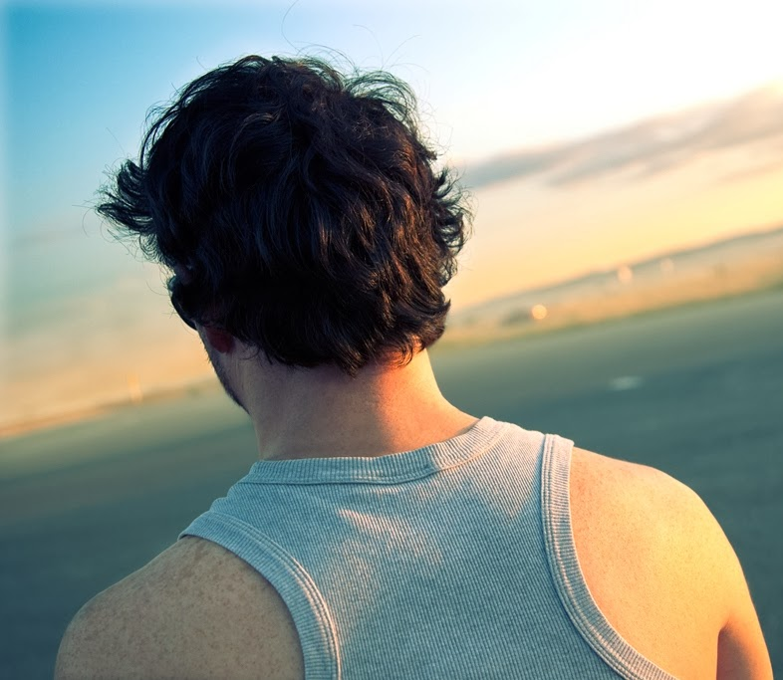
Cuando sepas manejar tu libertad para pensar, hablar, leer, escribir y hasta escuchar sin caer en los excesos.
Ppsx Mari Tere

Slide 13
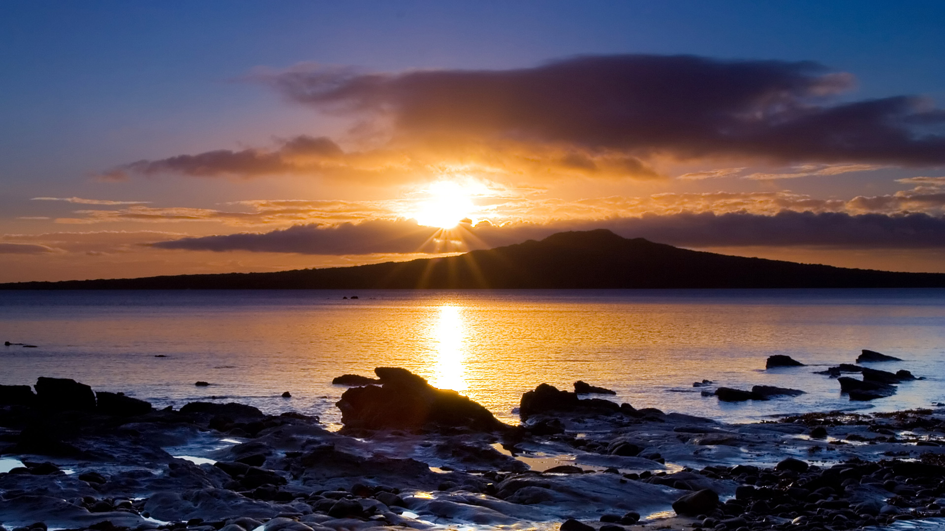
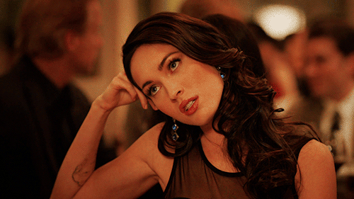
Ppsx Mari Tere
Cuando sepas obsequiar tu silencio a quien no te pide palabras, y tu ausencia a quien no te aprecia.

Slide 14
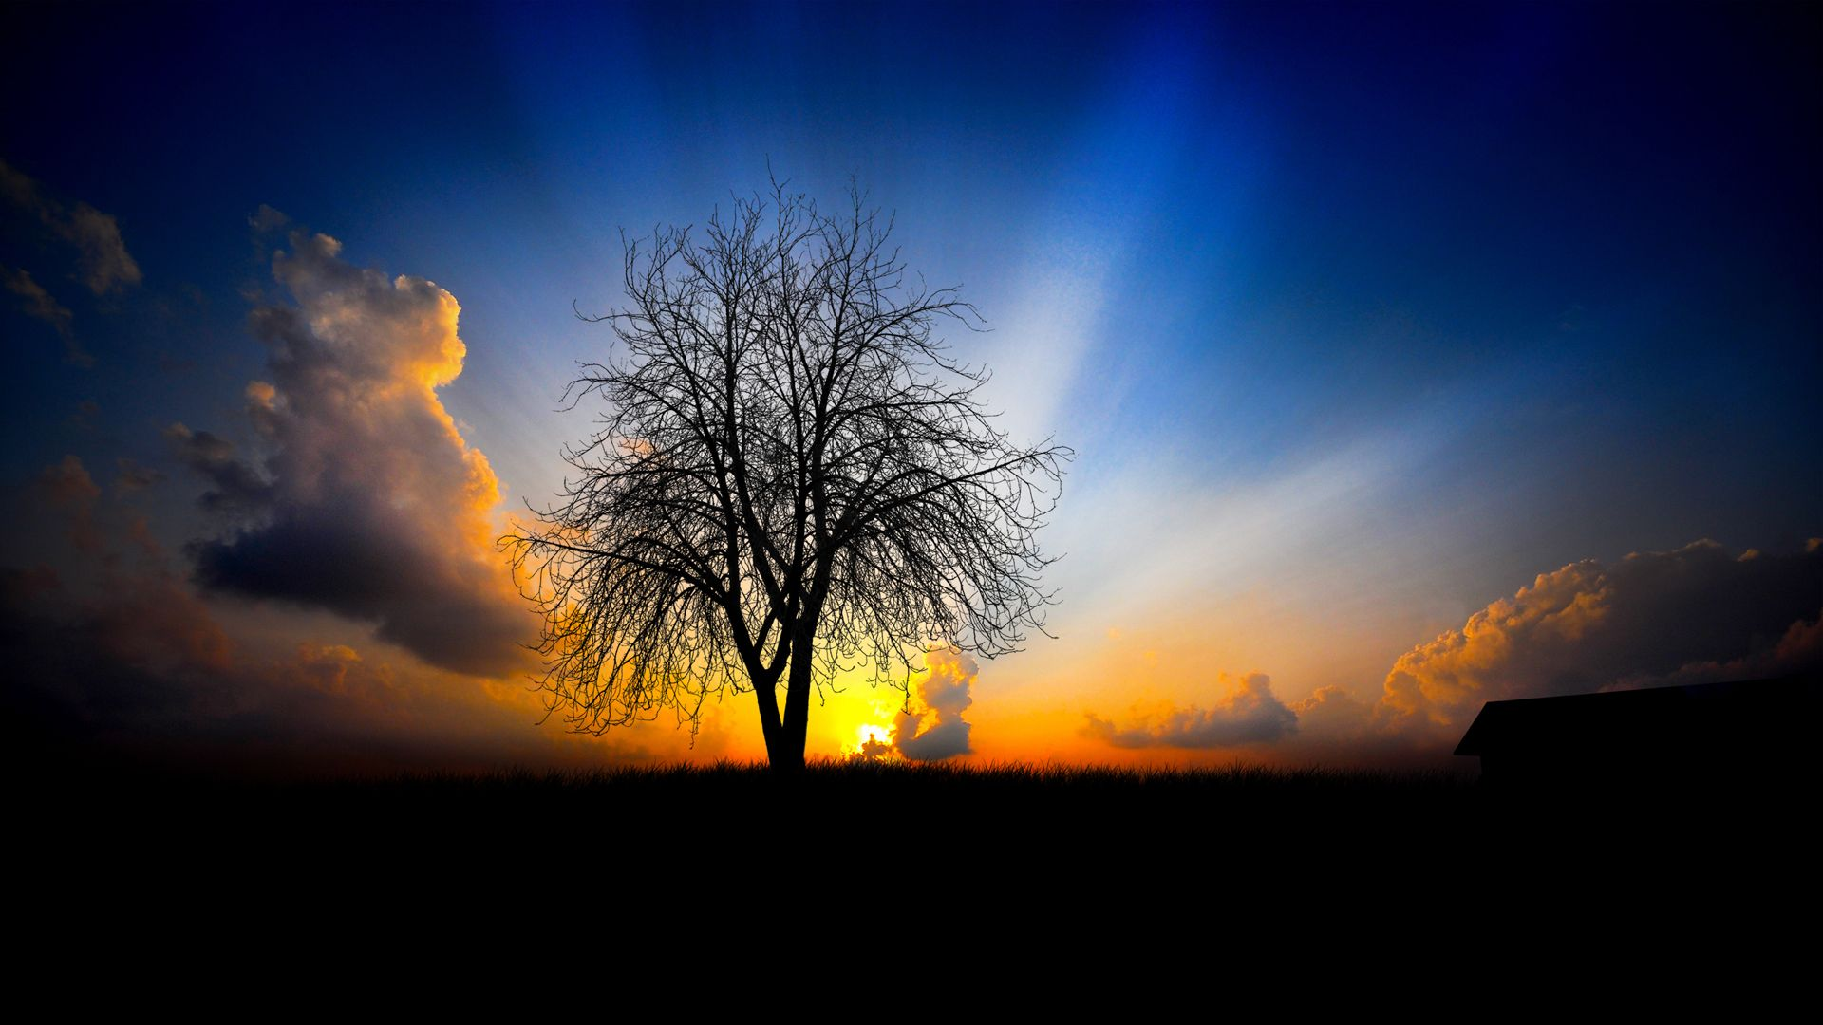

Cuando no trates de hallar respuesta en las cosas que te rodean, sino en tu propia persona.
Ppsx Mari Tere

Slide 15
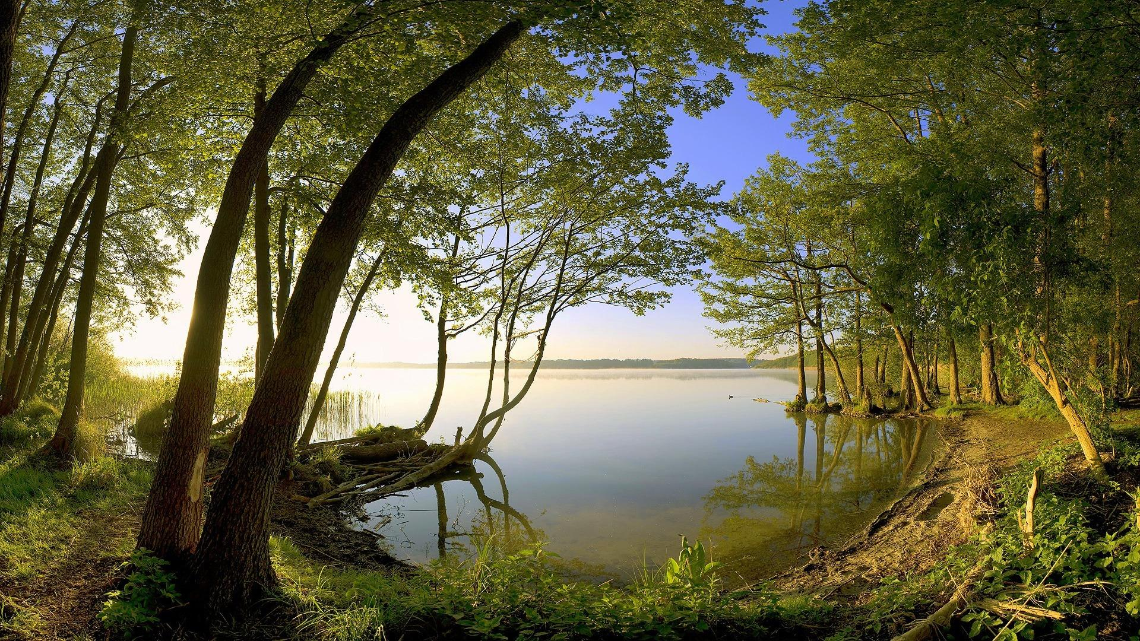
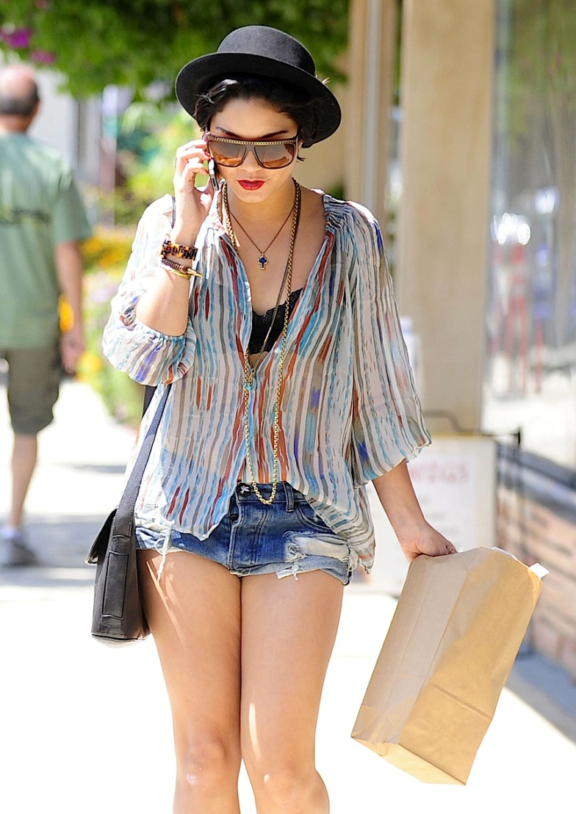
Cuando halles satisfacción compartiendo tu riqueza.
Ppsx Mari Tere

Slide 16
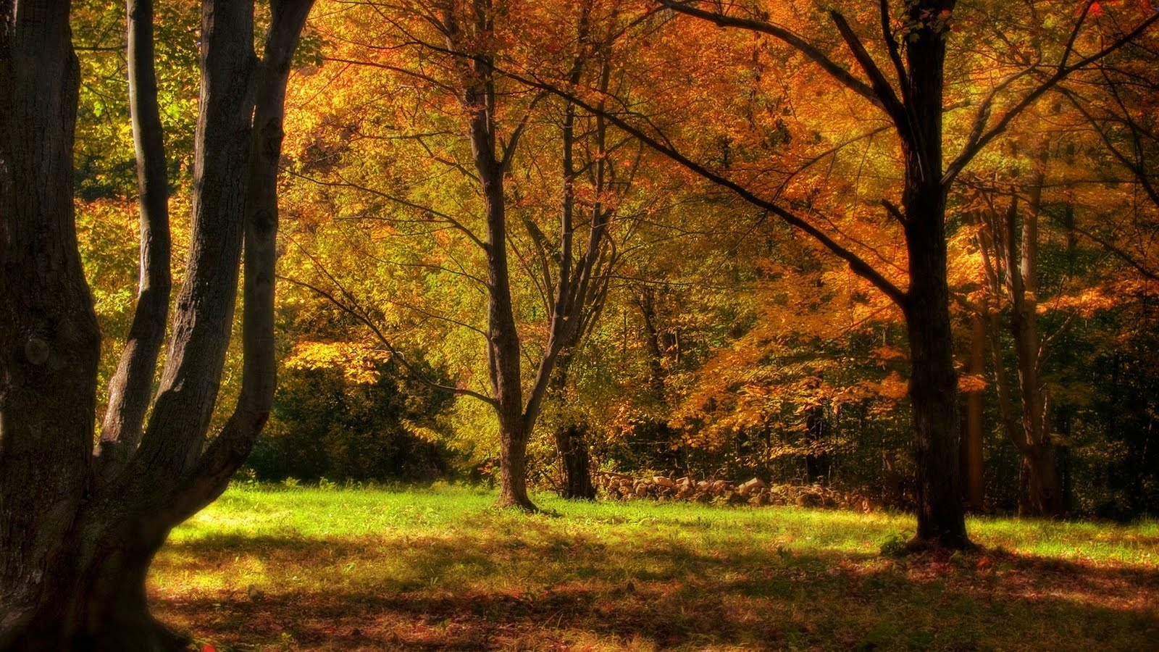

Cuando no pierdas la calma
Ppsx Mari Tere

Slide 17
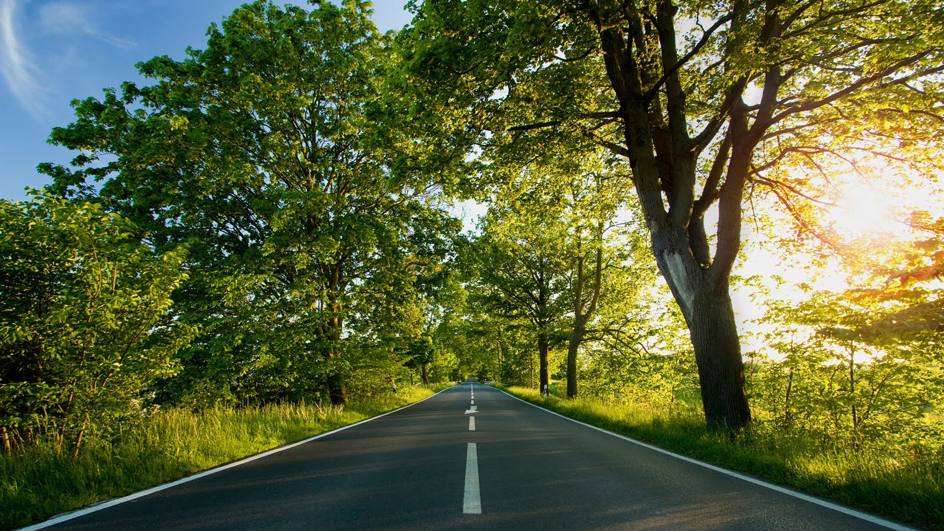
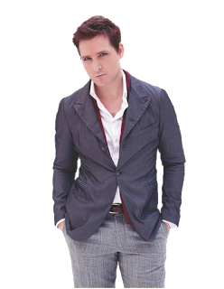
Cuando aceptes los errores.
Ppsx Mari Tere

Slide 18
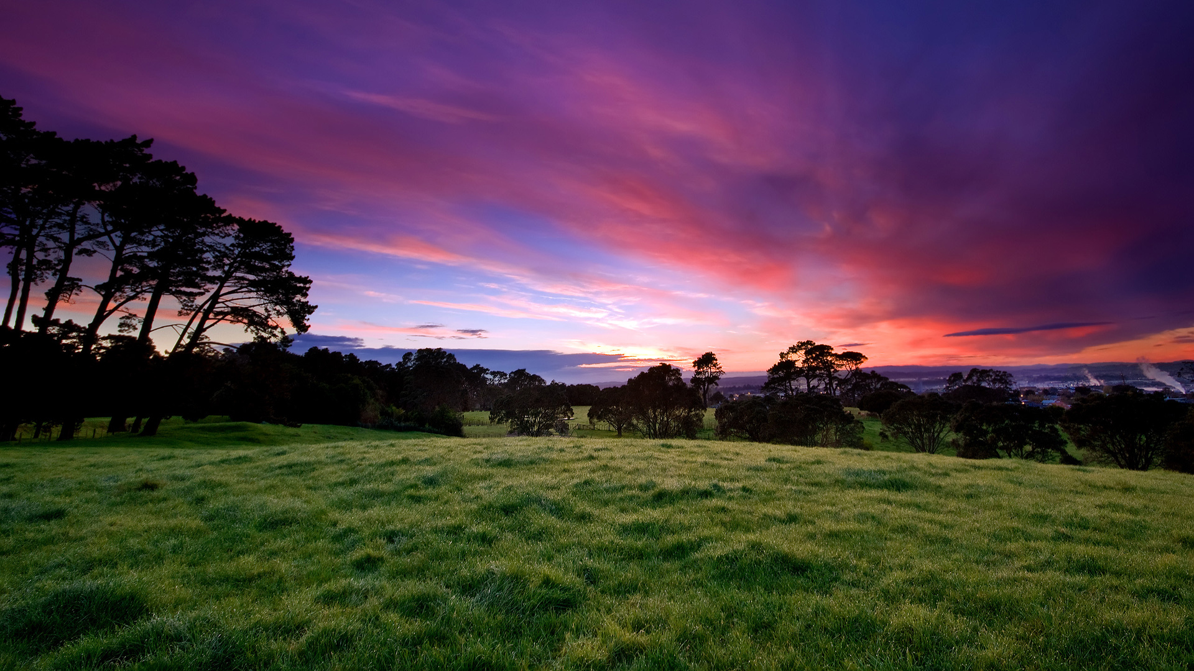
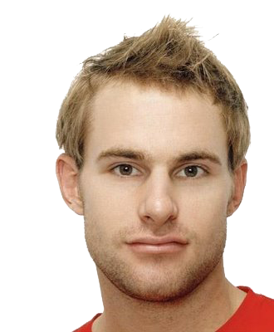
Cuando ya no debas sufrir para conocer la felicidad
y no seas ya capaz de cambiar tus sentimientos o tus metas por el placer.
Ppsx Mari Tere

Slide 19
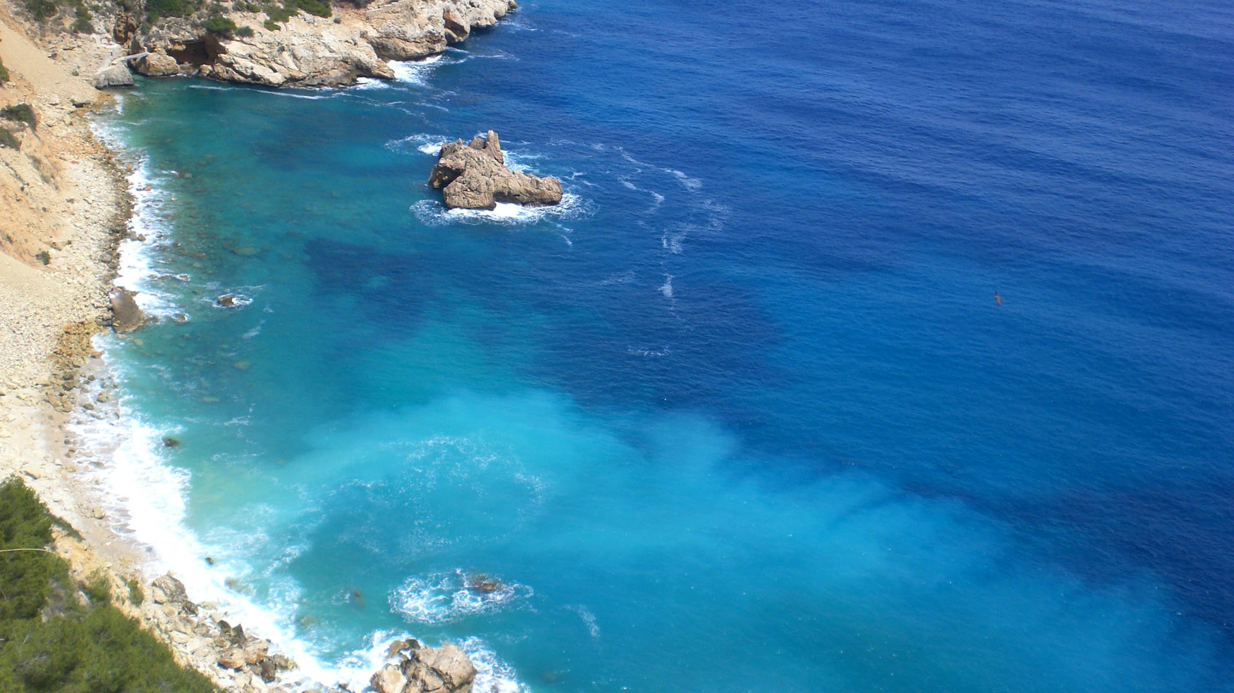
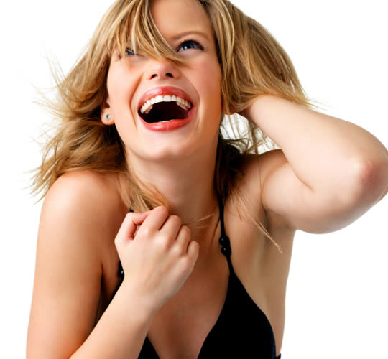
Entonces, sólo entonces,
SERAS UN TRIUNFADOR
Ppsx Mari Tere

Slide 20
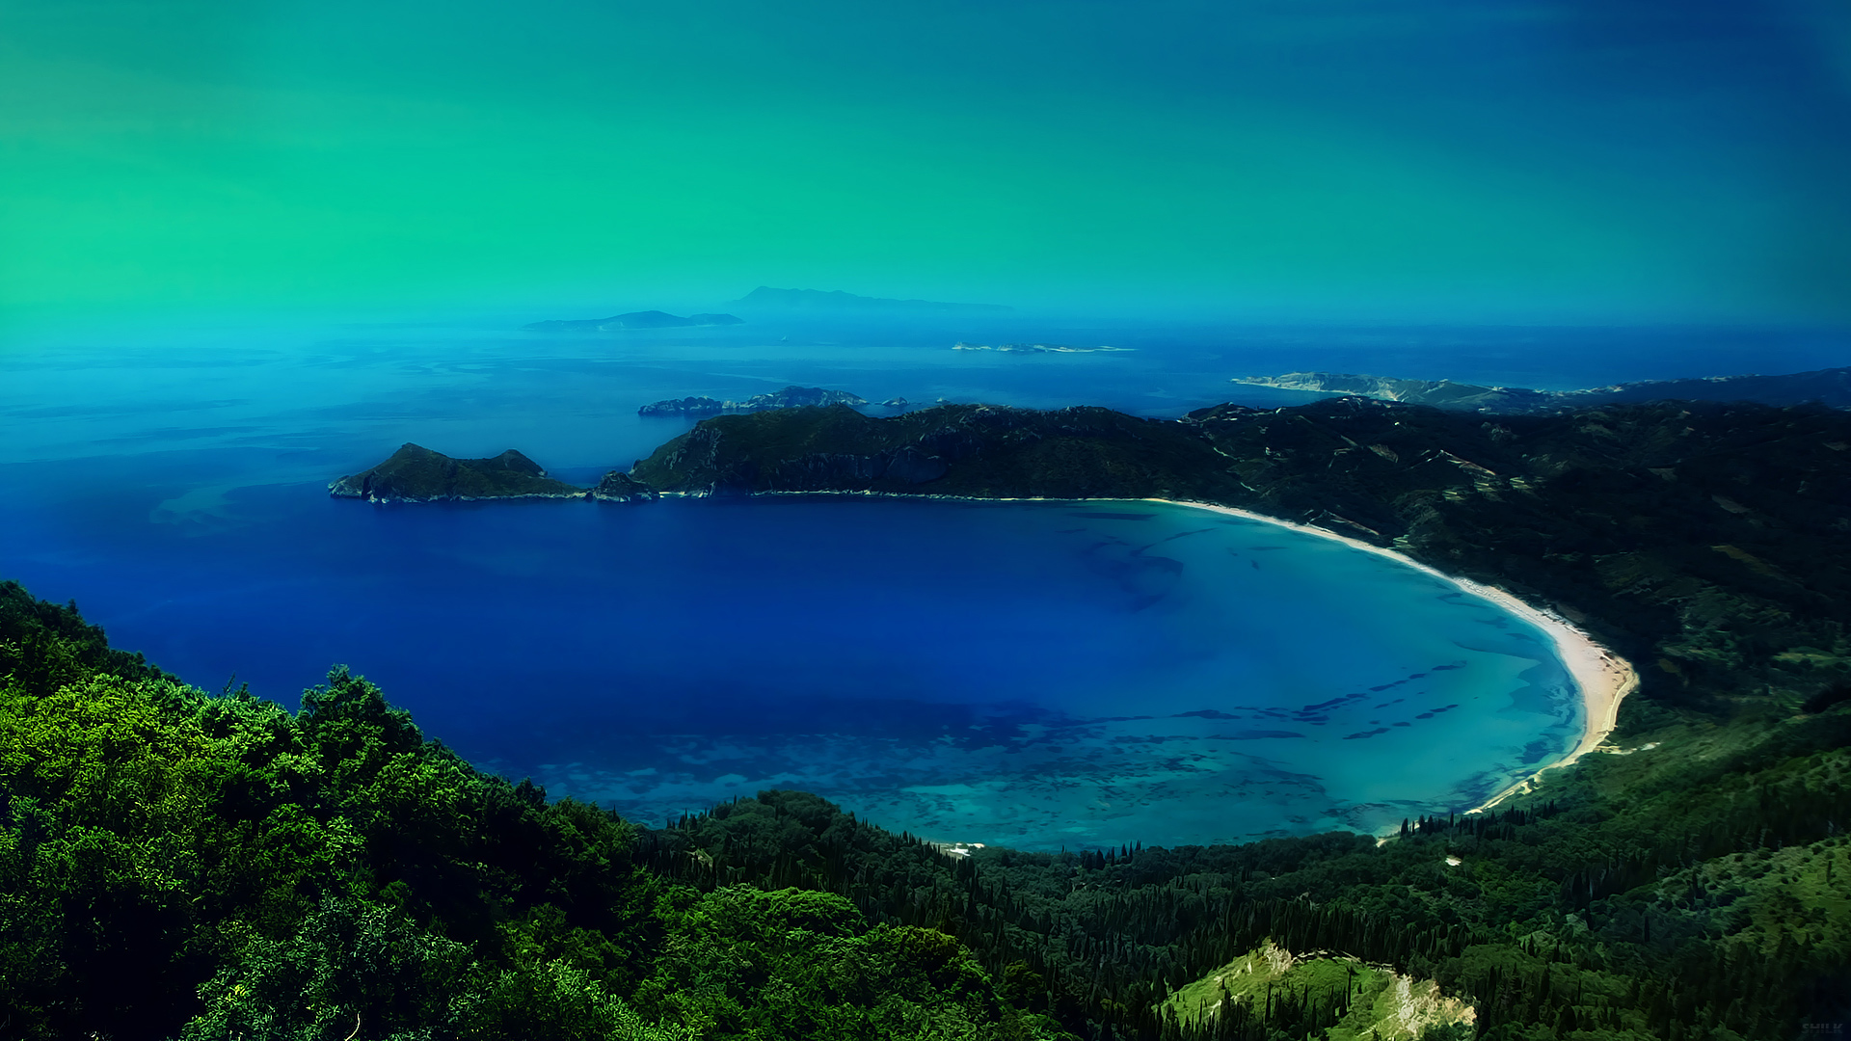

La vida es dulce o amarga; es corta o larga. ¿Qué importa? El que la goza la halla corta, y el que la sufre la halla larga
- Ramón de Campoamor
Ppsx Mari Tere

Slide 21
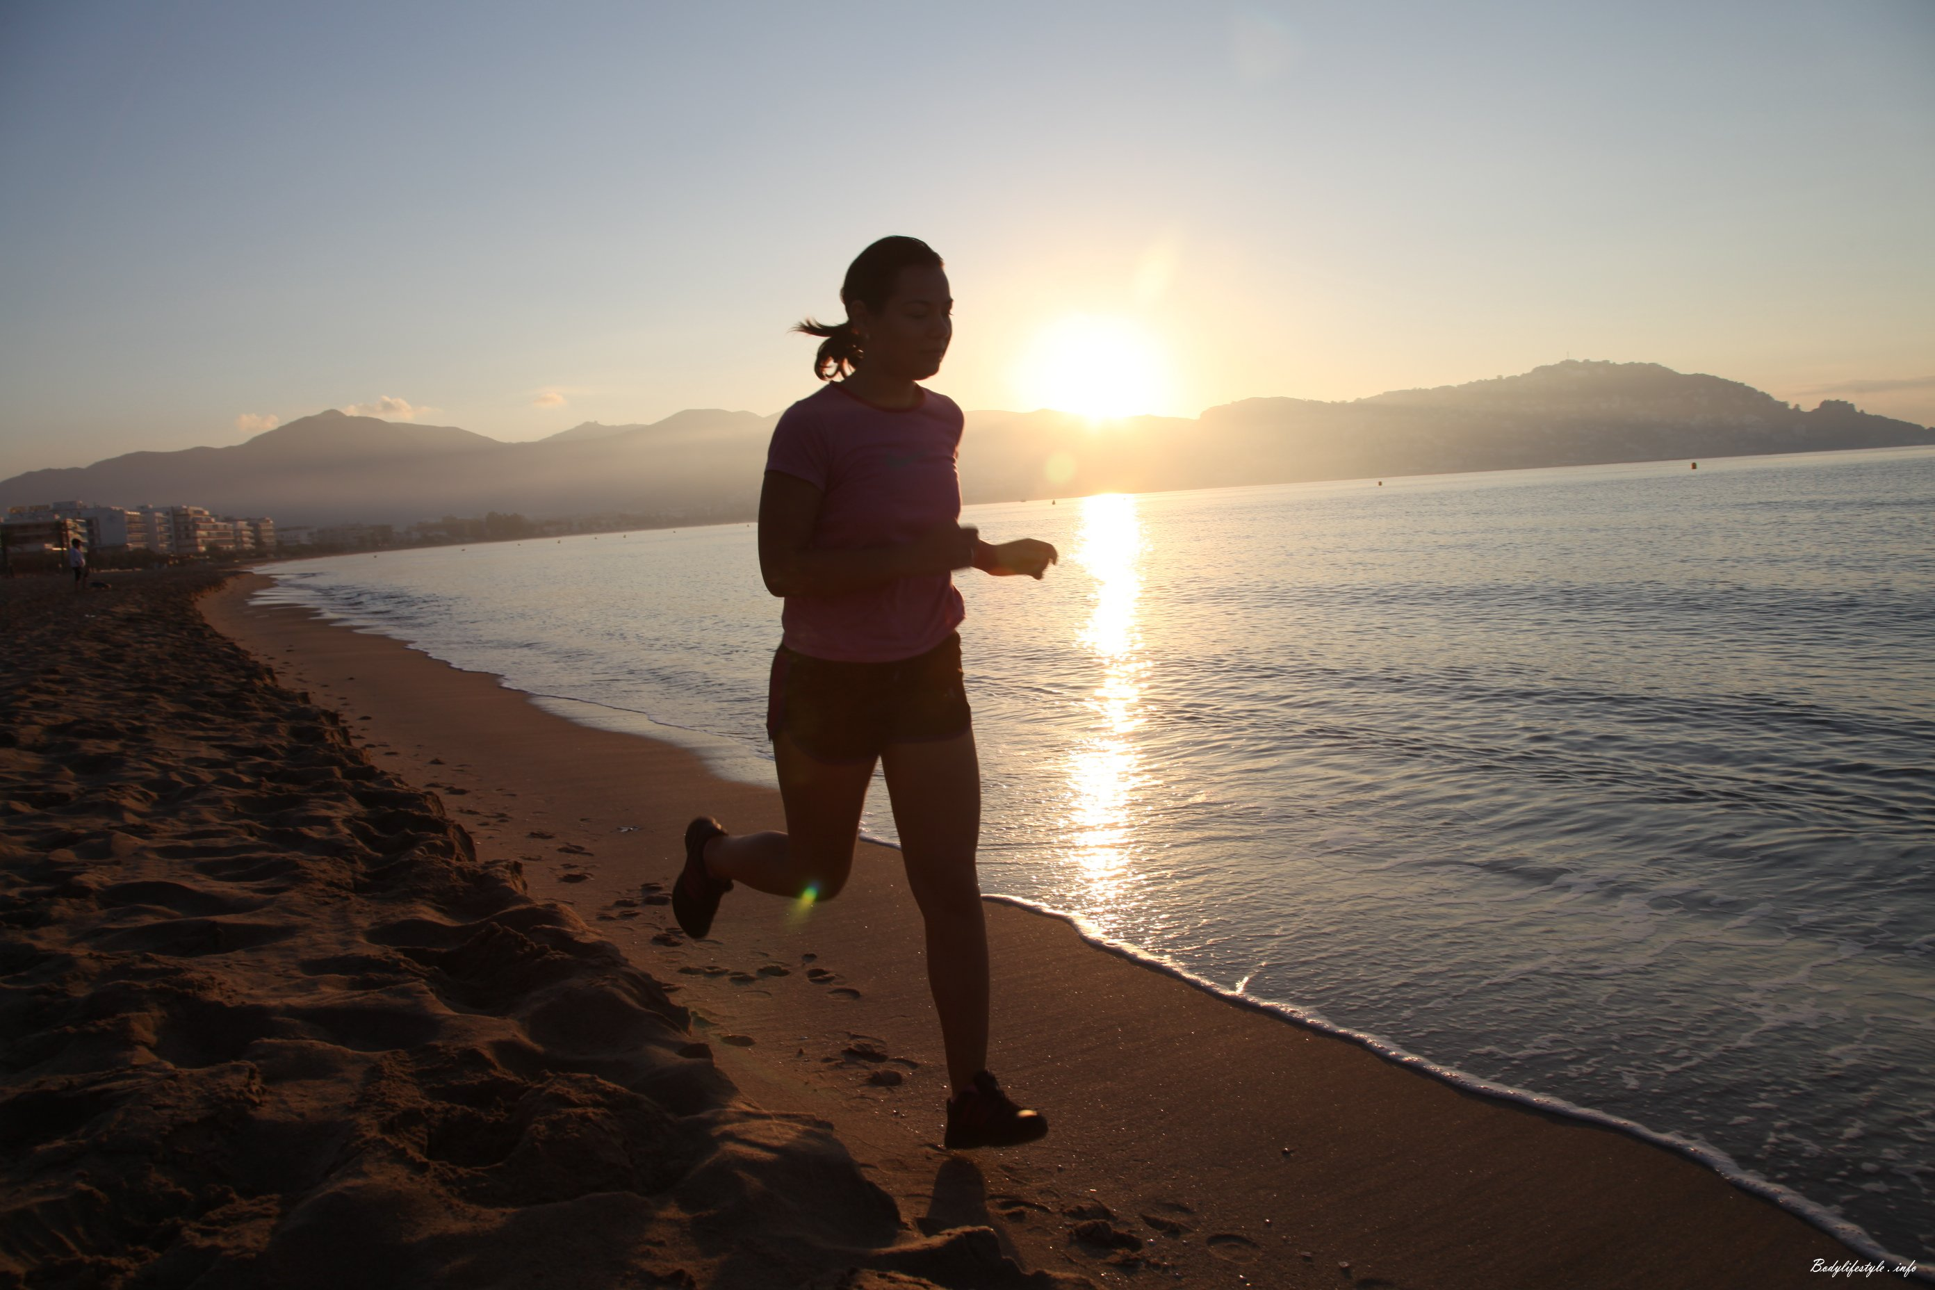
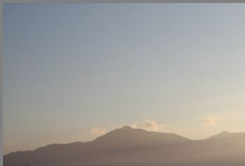
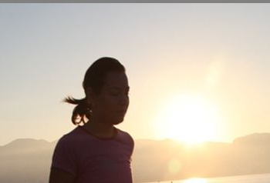

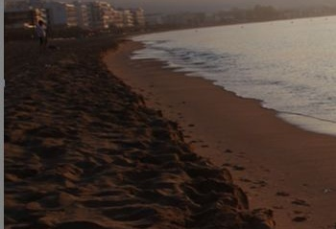
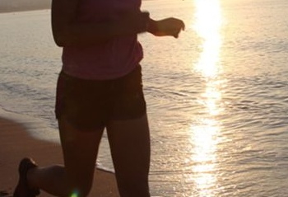

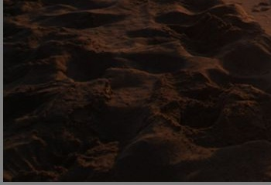
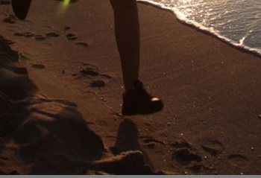
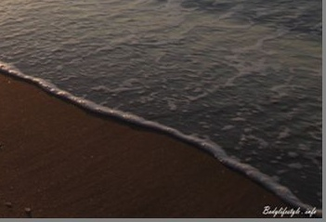
Ppsx Mari Tere

Slide 22
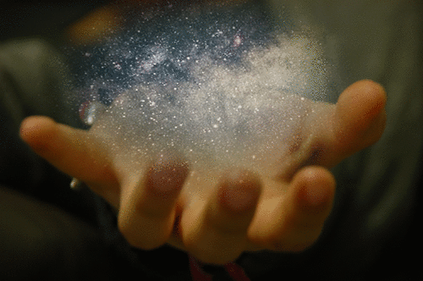

Ppsx Mari Tere

Slide 23
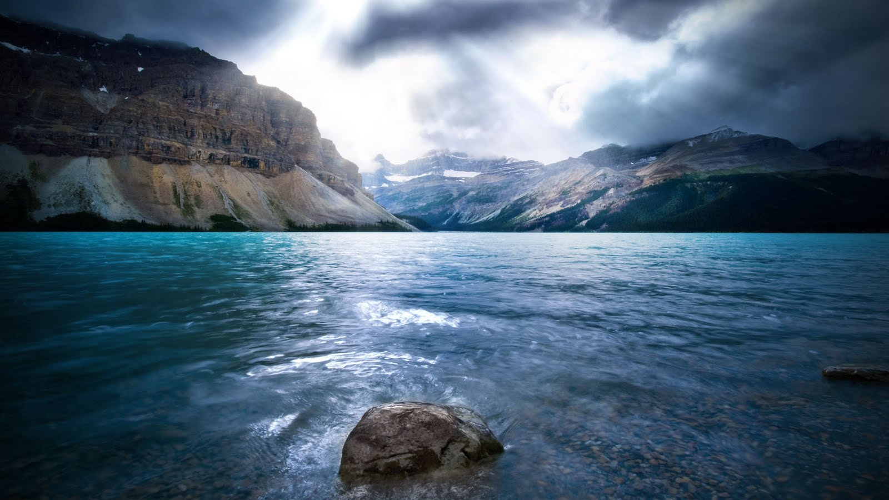

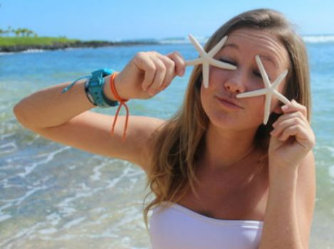
Ppsx Mari Tere

Slide 24



Accede a la sección que desees desde aquí:
Propia Creación
De la Red
Dedicatorias | Fechas Especiales | Graciosos
Historia y Arte | Lugares | Musicales
Naturaleza y Ciencias | Política | Reflexión
Religiosos | Románticos | Salud
Dedicatorias | Fechas Especiales | Graciosos
Historia y Arte | Lugares | Musicales
Naturaleza y Ciencias | Política | Reflexión
Religiosos | Románticos | Salud
Si deseas recibir pps periódicamente en tu correo electrónico subscríbete aquí:

